Slide 1
第三章 基本图形生成算法
如何在指定的输出设备上根据坐标描述构造基本二维几何图形（点、直线、圆、椭圆、多边形域、字符串及其相关属性等）。

Slide 2
第三章 基本图形生成算法
图形生成的概念
直线的扫描转换
圆的扫描转换
多边形的扫描转换
属性处理
在OpenGL中绘制图形

Slide 3
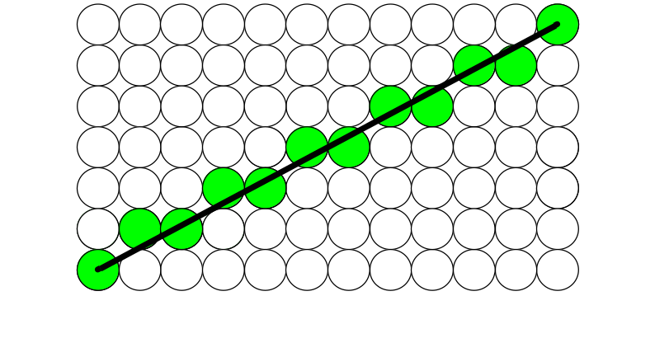
图形生成的概念
图形的生成：是在指定的输出设备上，根据坐标描述构造二维几何图形。
图形的扫描转换：在光栅显示器等数字设备上确定一个最佳逼近于图形的象素集的过程。
图 用象素点集逼近直线

Slide 4
3.1 直线的扫描转换
直线的绘制要求
（1）直线要直，走样现象；
（2）直线的端点要准确，无定向性无断裂；
（3）直线的亮度、色泽要均匀，是绘制的像素点密度保持均匀；
（4）画线的速度要快。

Slide 5
3.1 直线的扫描转换
解决的问题：给定直线两端点P₀(x₀,y₀)和P₁(x₁,y₁)，画出该直线。
数值微分法
中点Bresenhan算法
改进的Bresenhan算法

Slide 6
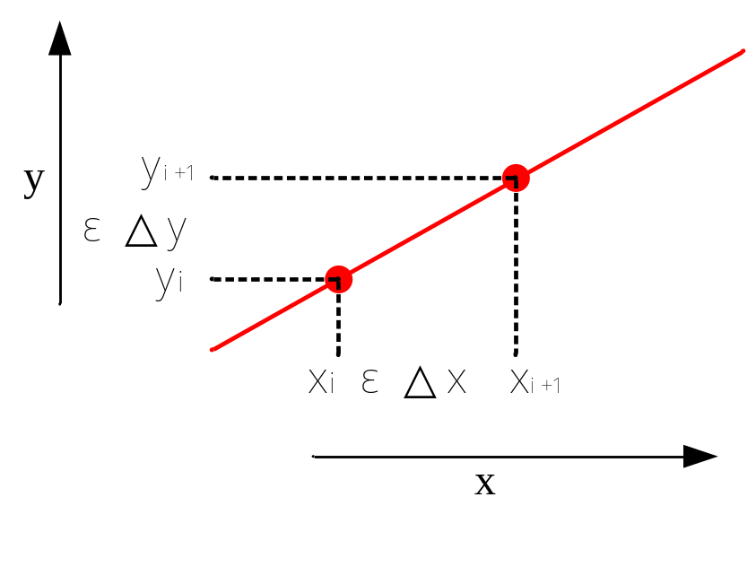
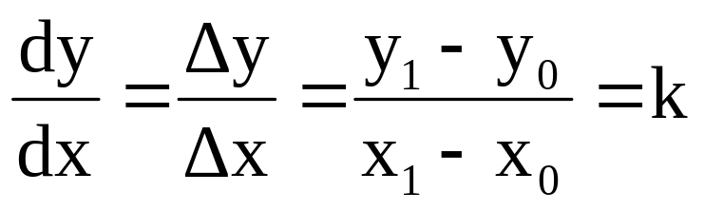
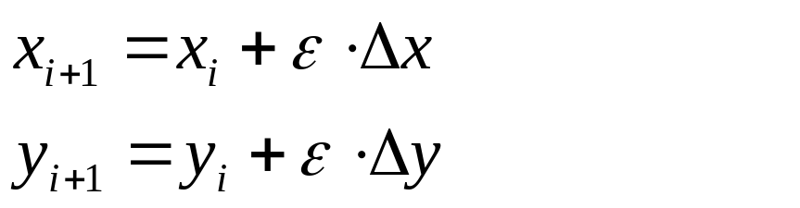
数值微分法(DDA法)
直线的微分方程：
图 DDA算法原理
ε=1/max(|△x|,|△y|)
Notes:
*
1999年7月07/16/96
*
<number>##

Slide 7
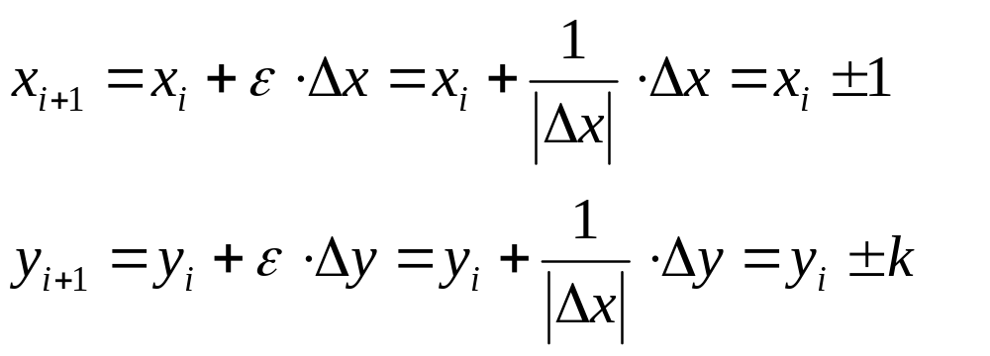
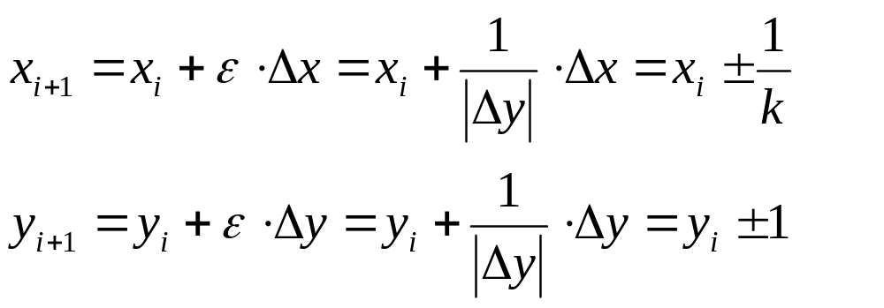
max(|△x|,|△y|)=|△x|，即|k|≤1的情况：
max(|△x|,|△y|)=|△y|，此时|k|≥1：
注意：由于在光栅化过程中不可能绘制半个像素点，因此对求出的x和y进行四舍五入。

Slide 8
数值微分法(DDA法)——特点
增量算法
直观、易实现
不利于用硬件实现

Slide 9
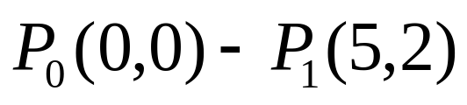
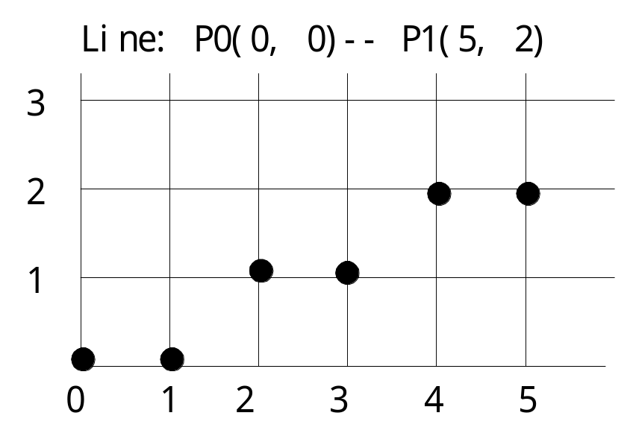
数值微分法(DDA法)
例：画直线段
x int(y+0.5) y+0.5
0 0 0
1 0 0.4+0.5
2 1 0.8+0.5
3 1 1.2+0.5
4 2 1.6+0.5
5 2 2.0+0.5

Slide 10
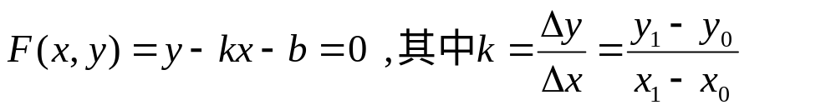
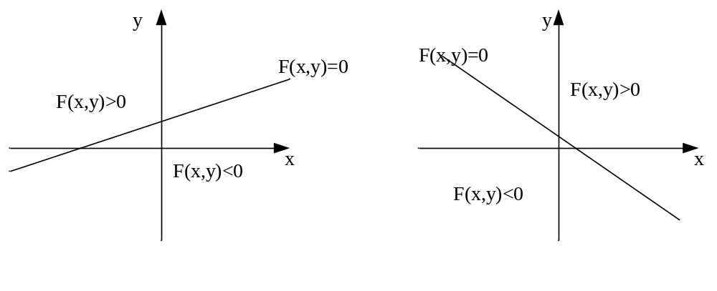
中点Bresenham算法
直线的方程
图 直线将平面分为三个区域

Slide 11
中点Bresenham算法
算法原理：根据直线的斜率确定变量在x或y方向上每次递增一个单位，而另一方向的增量为1或0，它取决于实际直线与相邻象素点的距离，这一距离称为误差项。

Slide 12
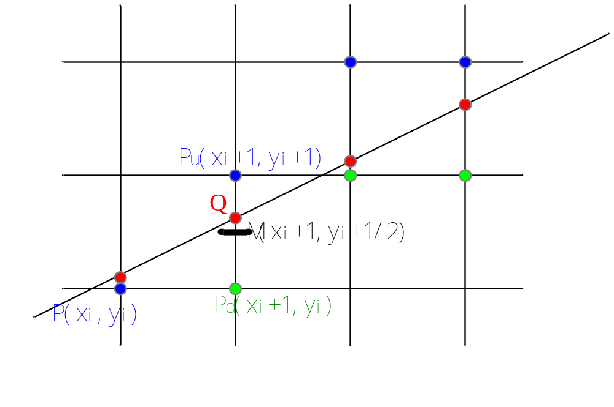
假定0≤k≤1，
即0≤ Δy/Δ x ≤1，x是最大位移方向
图 Brensemham算法生成直线的原理

Slide 13
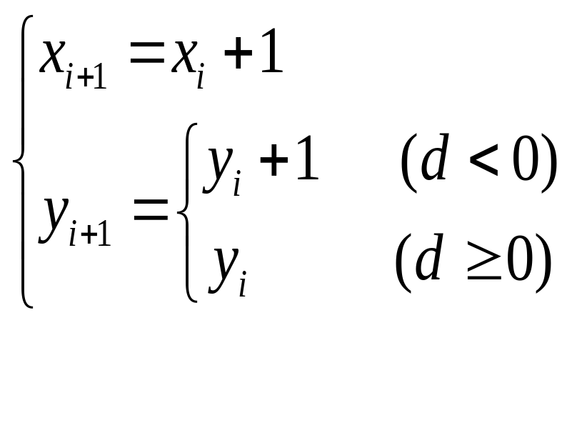
判别式：
则有：
图 Brensemham算法生成直线的原理

Slide 14
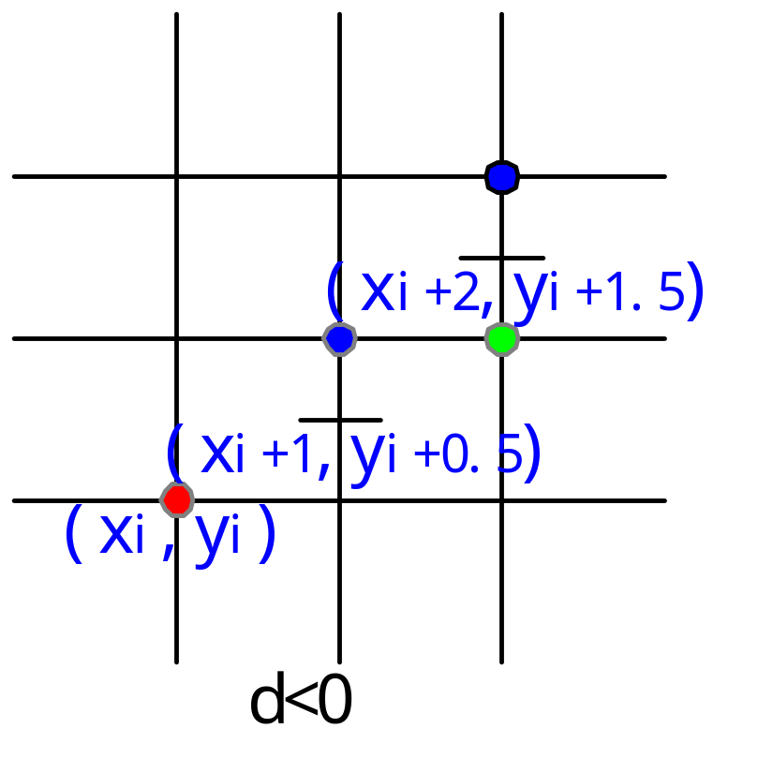
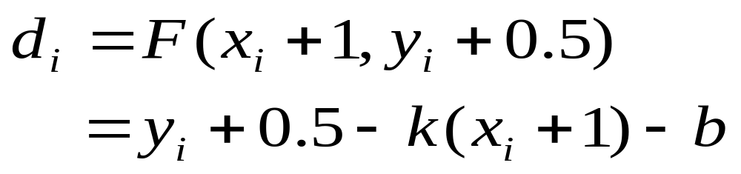
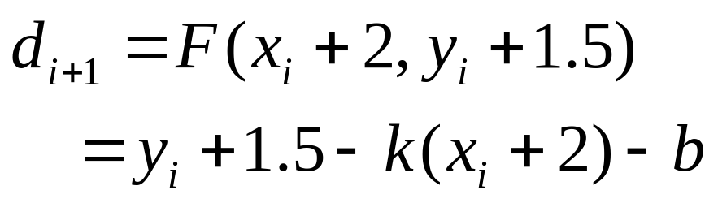
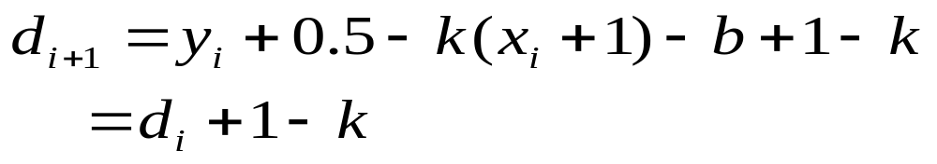
误差项的递推（d<0）
图 误差项递推

Slide 15
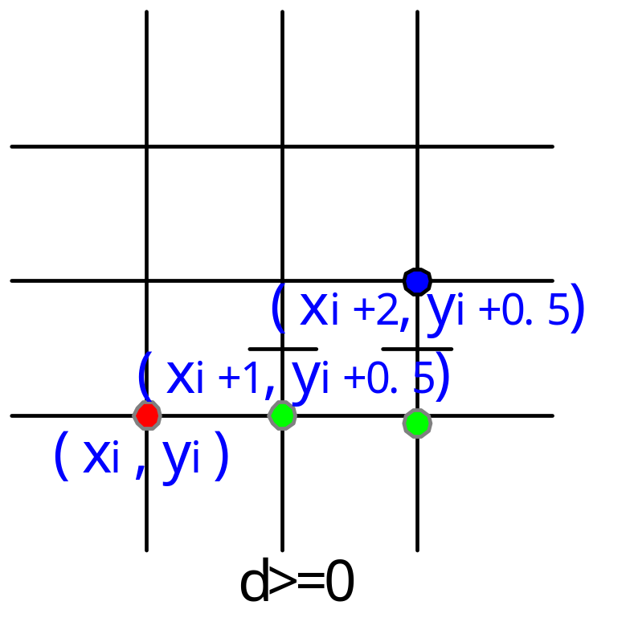
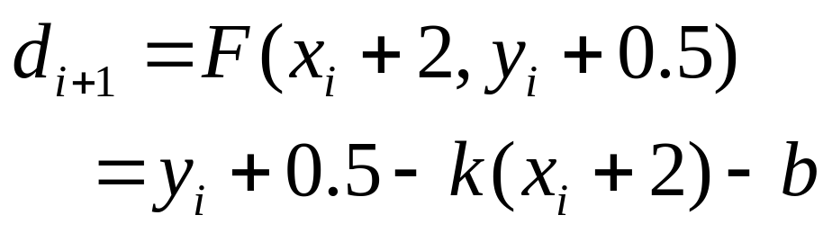
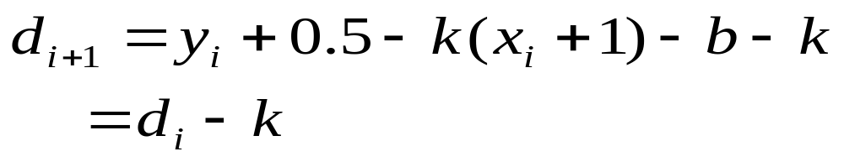
误差项的递推（d≥0）
图 误差项递推

Slide 16
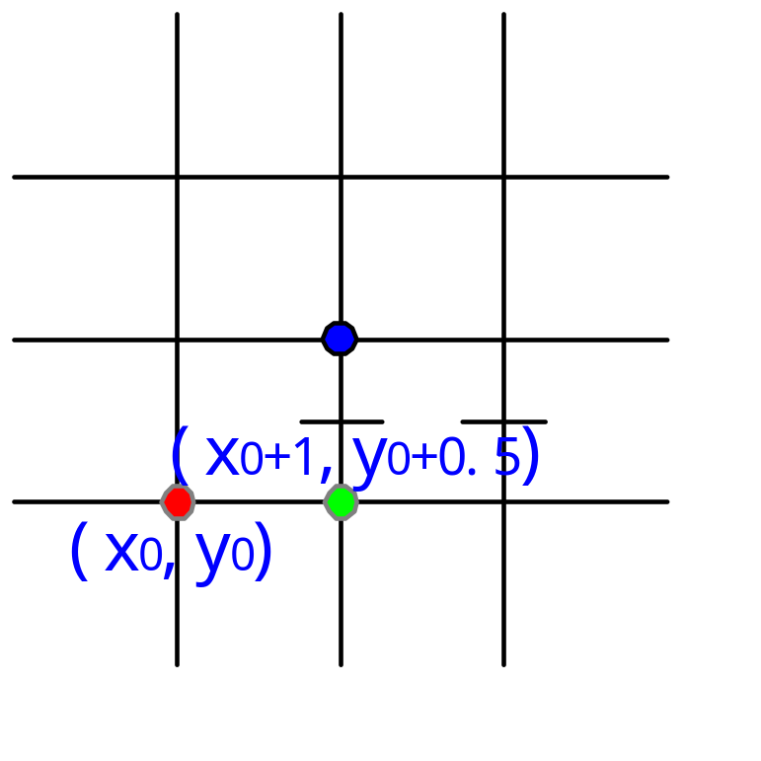
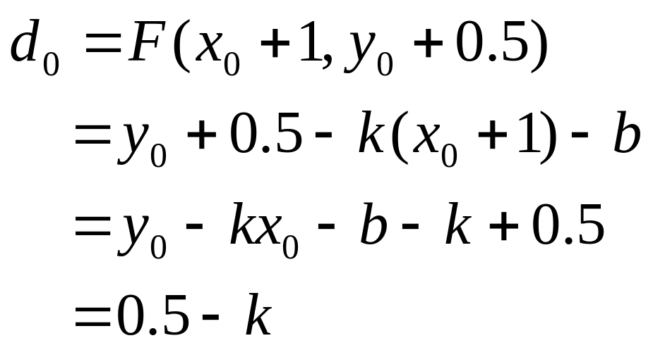
中点Bresenham算法
初始值d的计算
图 计算初值

Slide 17
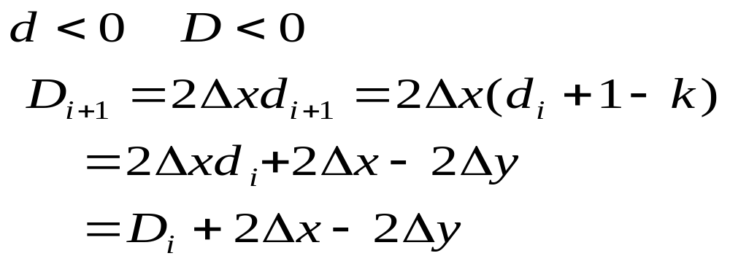
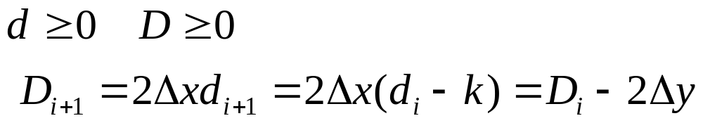
中点Bresenham算法——改进
改进：用2d△x代替d ,令D＝2d△x 则：

Slide 18
中点Bresenham算法——算法步骤
输入直线的两端点P₀(x₀,y₀)和P₁(x₁,y₁)。
计算初始值△x、△y、D=△x-2△y、x=x₀、y=y₀。
绘制点(x,y)。判断D的符号。若D<0，则(x,y)更新为(x+1,y+1)，D更新为D+2△x-2△y；否则(x,y)更新为(x+1,y), D更新为D-2△y。
当直线没有画完时，重复上一步骤，否则结束。

Slide 19
中点Bresenham算法
例：画直线段
x y d
0 0 1
1 0 -3
2 1 3
3 1 -1
4 2 5
5 2 1
注：网格点表示象素中心

Slide 20

改进的Bresenham算法
假定直线段的0≤k≤1

Slide 21
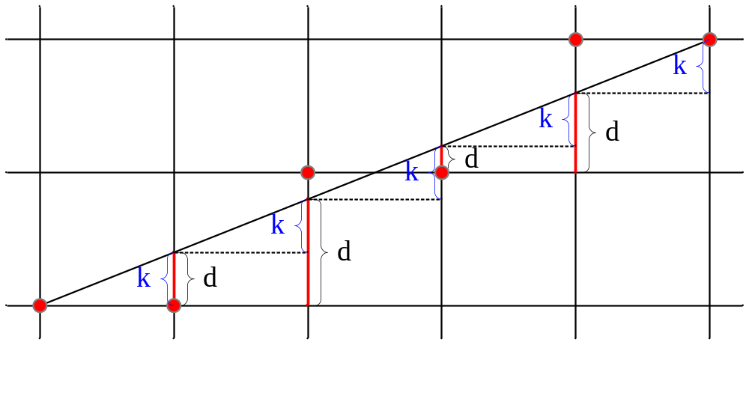
改进的Bresenham算法
图 改进的Brensemham算法绘制直线的原理

Slide 22
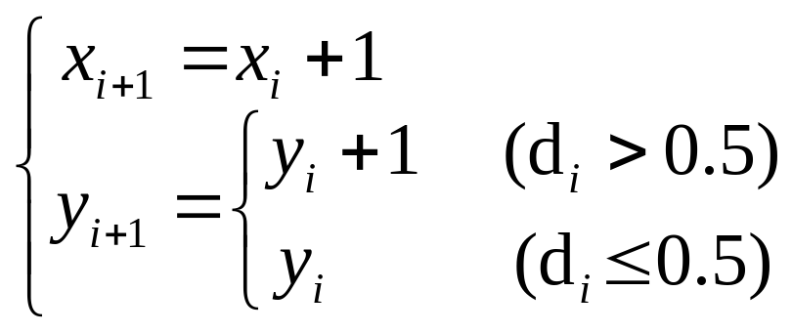
改进的Bresenham算法——原理
误差项的计算
  d_{初}=0，
  每走一步：d_{i+1}=d_{i}+k
  一旦y方向上走了一步，d_{i+1}=d_{i}-1

Slide 23
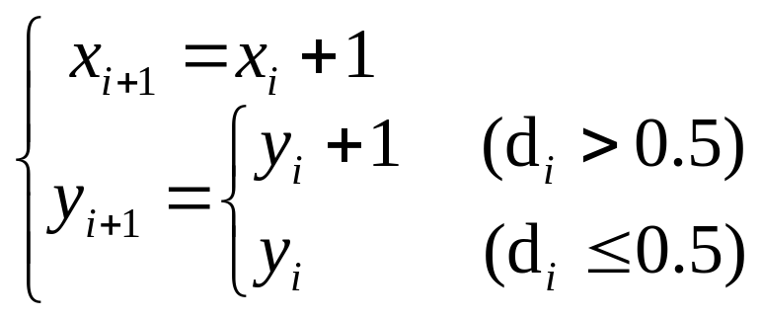
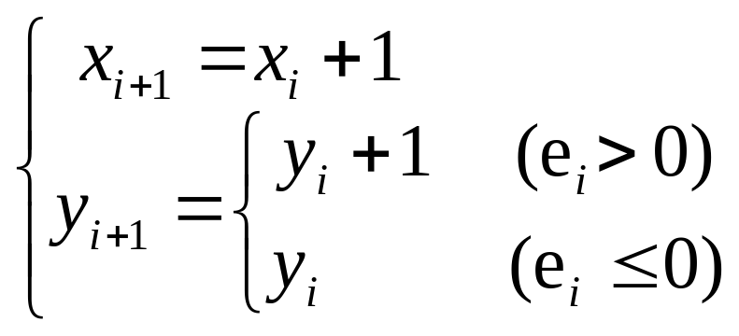
改进1：令e=d-0.5
误差项的计算
d_{初}=0，
每走一步：d_{i+1}=d_{i}+k
if(d>0.5) then d_{i+1}=d_{i}-1
e_{初}=-0.5，
每走一步有e_{i+1}=e_{i}+k。
if(e>0) then e_{i+1}=e_{i}-1

Slide 24
改进2：用E=2e△x来替换e
e_{初}=-0.5
每走一步有e=e+k
if (e>0) then e=e-1
E_{初}=-0.5*2△x=-△x
每走一步有E=(e+k)*2△x=E+2△y
if (e>0) then E=(e-1)*2△x=E-2△x

Slide 25
改进的Bresenham算法——算法步骤
1.输入直线的两端点P₀(x₀,y₀)和P₁(x₁,y₁)。
2.计算初始值△x、△y、e=-△x、x=x₀、y=y₀。
3.绘制点(x,y)。
4.e更新为e+2△y，判断e的符号。若e>0，则(x,y)更新为(x+1,y+1)，同时将e更新为e-2△x；否则(x,y)更新为(x+1,y)。
5.当直线没有画完时，重复步骤3和4。否则结束。

Slide 26
改进的Bresenham算法
例：画直线段
x int(y+0.5) e e+2 △y
0 0 -5 -1
1 0 -1 3
2 1 -7 -3
3 1 -3 1
4 2 -9 -5
5 2 -5
注：网格点表示象素中心

Slide 27
3.2 圆的扫描转换
解决的问题：绘出圆心在原点，半径为整数R的圆x²+y²=R²。
对于圆心为任意的圆弧，可以先将其平移到原点，然后光栅化，再平移到原来的位置。

Slide 28
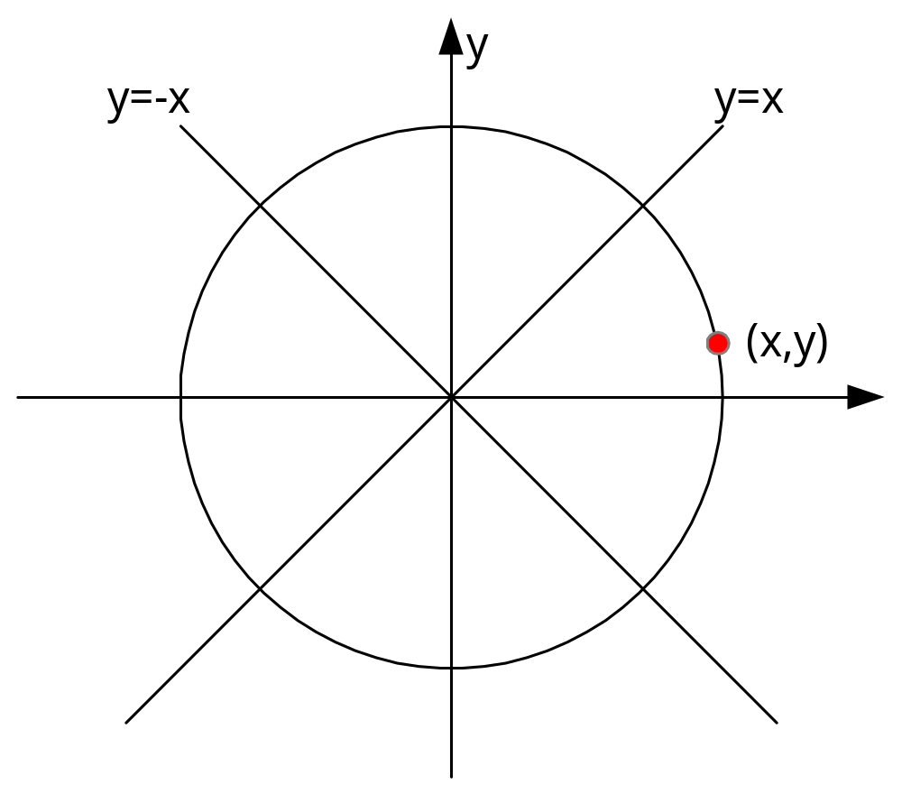

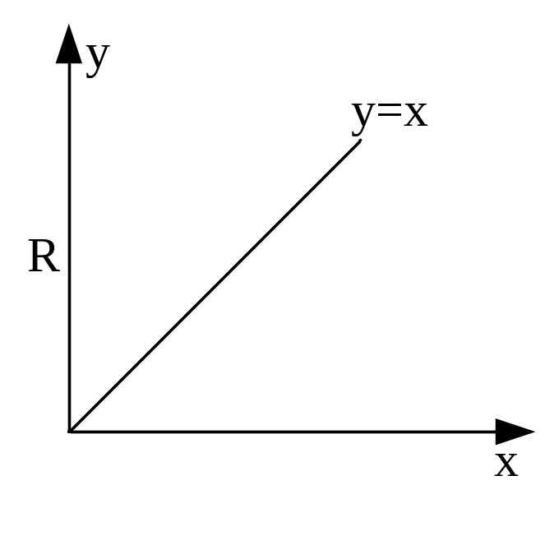
(-y,x)
(y,x)
(-x,y)
(-x,-y)
(x,-y)
(-y,-x)
(y,-x)
图 八分法画圆
图 1/8圆弧

Slide 29
圆的扫描转换
简单方程生成圆弧
中点Bresenham算法

Slide 30
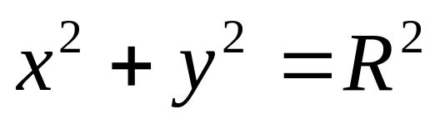
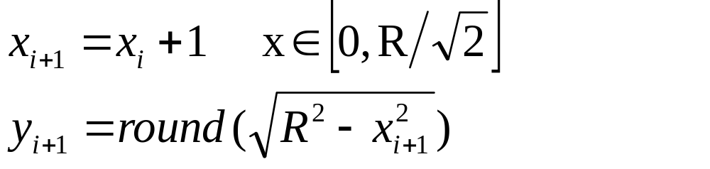
简单方程产生圆弧
算法原理：利用其函数方程，直接离散计算。
圆的函数方程为：

Slide 31
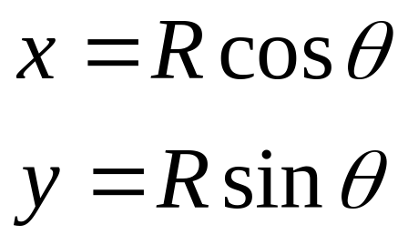
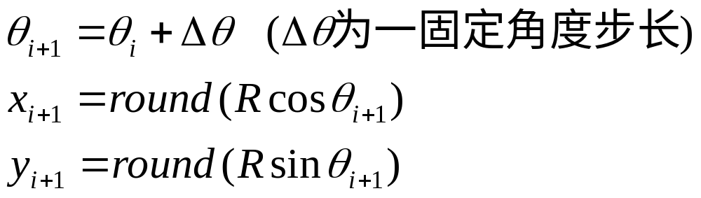
简单方程产生圆弧
圆的极坐标方程为：

Slide 32
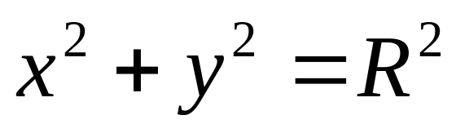
中点Bresenham画圆
给定圆心在原点，半径为整数R的圆，其方程为
构造函数F(x,y)=x²+y²-R²。
对于圆上的点，有F(x,y)=0；
对于圆外的点，F(x,y)>0；
而对于圆内的点，F(x,y)<0。

Slide 33
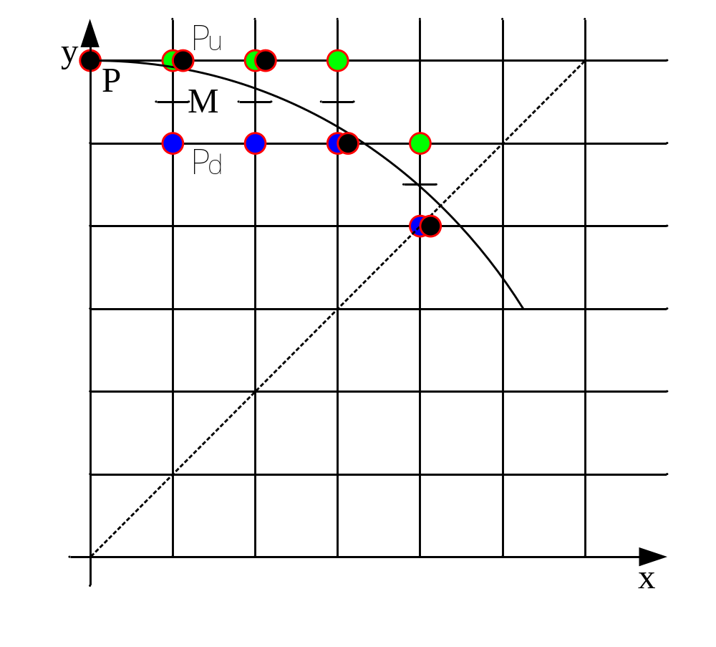
图 中点Bresenham画圆的原理

Slide 34
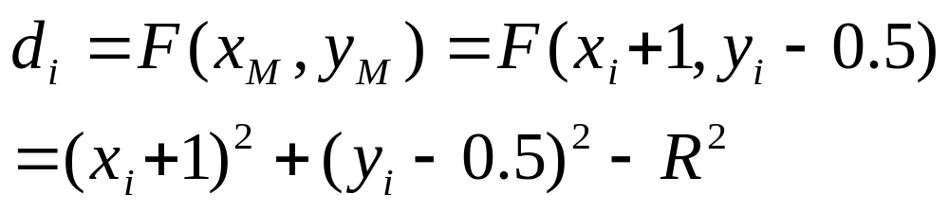
中点Bresenham画圆
构造判别式：
当d＜0时，下一点取P_{u}(x_{i} +1,y_{i})；
当d≥0时，下一点取P_{d}(x_{i} +1,y_{i}-1)。

Slide 35
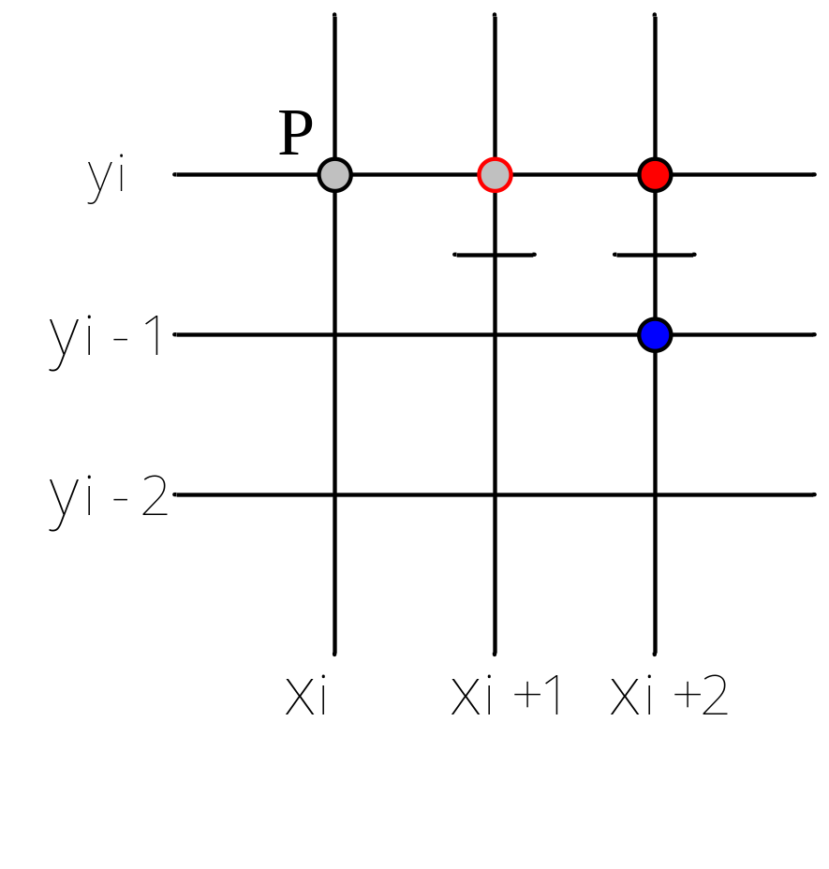
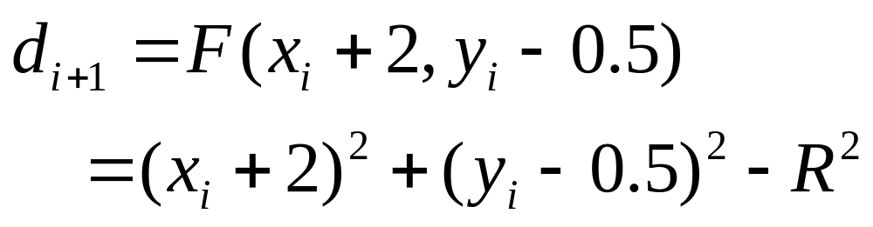
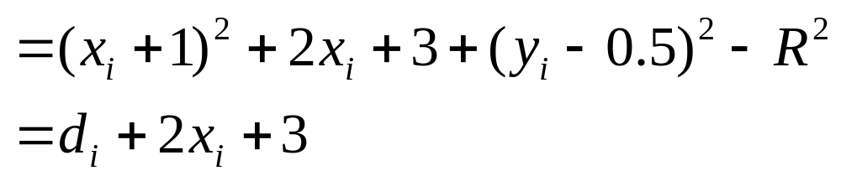
误差项的递推（d＜0）
图 d＜0的情况

Slide 36
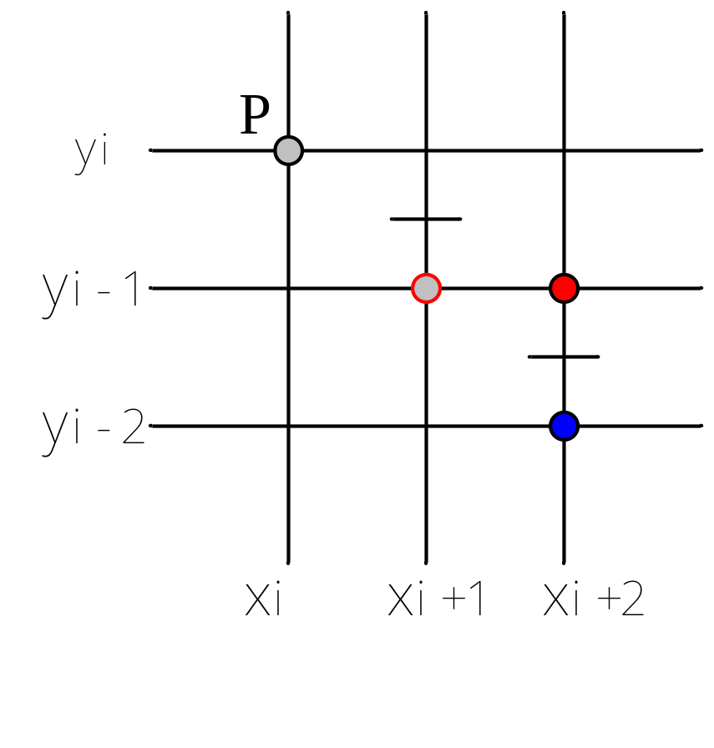
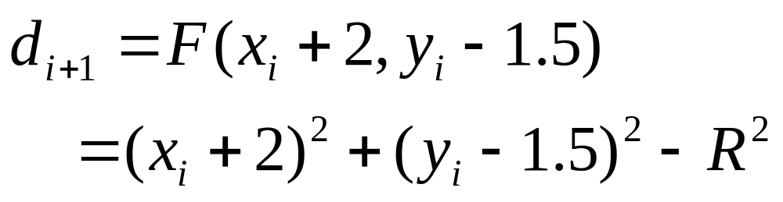
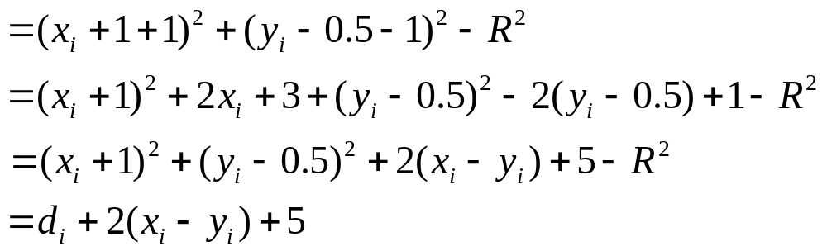
误差项的递推（d≥0）
图 d≥0的情况

Slide 37
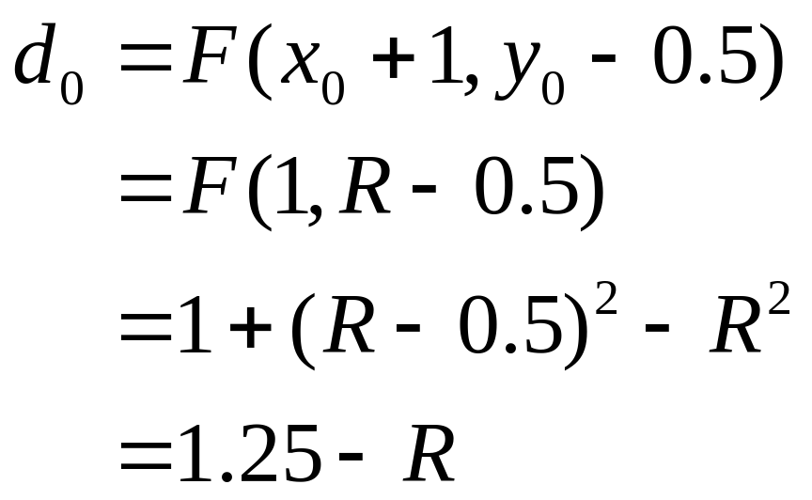
中点Bresenham画圆
判别式的初始值

Slide 38
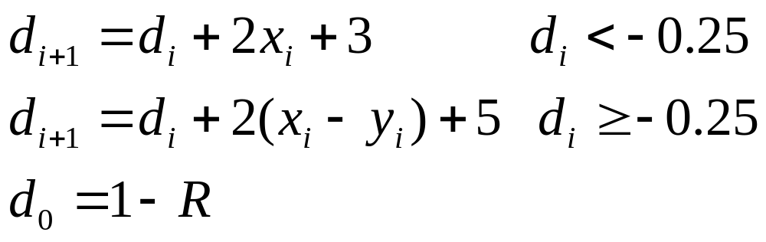
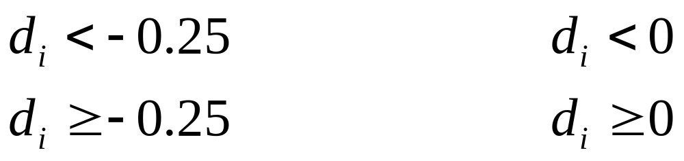
改进：用d-0.25代替d
此时有：

Slide 39
中点Bresenham画圆——算法步骤
1.输入圆的半径R。
2.计算初始值d=1-R、x=0、y=R。
3.绘制点(x,y)及其在八分圆中的另外七个对称点。
4.判断d的符号。若d<0，则先将d更新为d+2x+3，再将(x,y)更新为(x+1,y)；否则先将d更新为d+2(x-y)+5，再将(x,y)更新为(x+1,y-1)。
5.当x<y时，重复步骤3和4。否则结束。

Slide 40
3.3 多边形的扫描转换
顶点表示用多边形的顶点序列来刻画多边形。
点阵表示是用位于多边形内的象素的集合来刻划多边形。
扫描转换多边形：从多边形的顶点信息出发，求出位于其内部的各个象素，并将其颜色值写入帧缓存中相应单元的过程。

Slide 41
多边形的扫描转换
x－扫描线算法
改进的有效边表算法
边缘填充算法

Slide 42
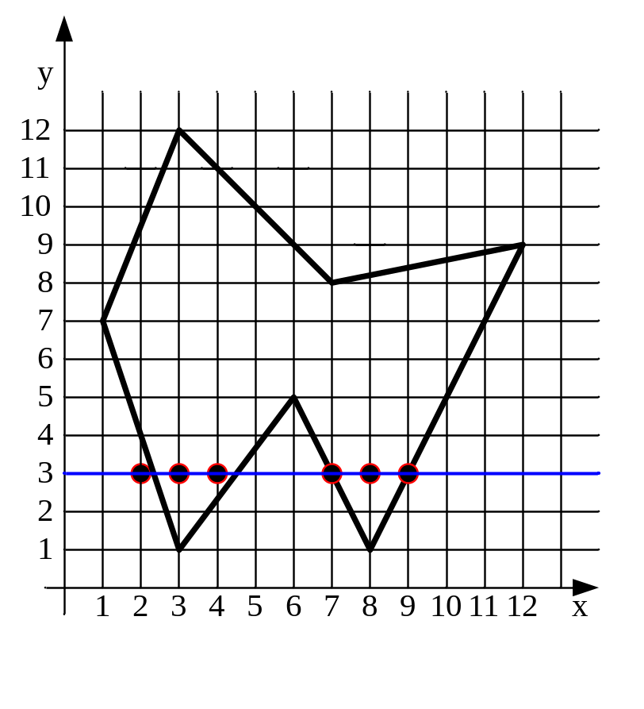
x－扫描线算法——原理
基本思想：按扫描线顺序，计算扫描线与多边形的相交区间，再用要求的颜色显示这些区间的所有象素。
图 x-扫描线算法填充多边形

Slide 43
x－扫描线算法——算法步骤
1.确定多边形所占有的最大扫描线数，得到多边形顶点的最小和最大y值（y_{min}和y_{max}）。
2.从y=y_{min}到y=y_{max}，每次用一条扫描线进行填充。

Slide 44
x－扫描线算法——算法步骤
对一条扫描线填充的过程可分为四个步骤：
求交：计算扫描线与多边形各条边的交点；
排序：把所有交点按x值递增顺序排序；
配对：第一个与第二个，第三个与第四个等，每对交点代表扫描线与多边形的一个相交区间；
填色：把相交区间内的像素置成多边形颜色，把相交区间外的像素置成背景色。

Slide 45
x－扫描线算法——取整规则
交点的取整规则：使生成的像素全部位于多边形之内（用于直线等图元扫描转换的四舍五入原则可能导致部分像素位于多边形之外，从而不可用）。左闭右开规则。
假定非水平边与扫描线y=e相交，交点的横坐标为x，规则如下：

Slide 46
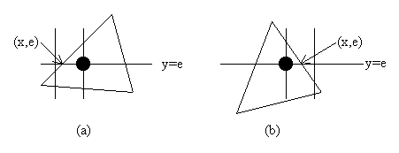
规则1：X为小数，即交点落于扫描线上两个相邻像素之间时：
  交点位于左边界之上，向右取整；
  交点位于右边界之上，向左取整；
图 取整规则1

Slide 47
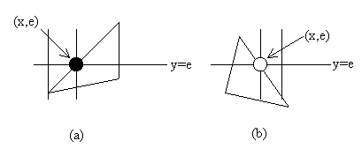
x－扫描线算法——取整规则
规则2：边界上象素的取舍问题，避免填充扩大化。规定落在右边边界上的像素不予填充。（具体实现时，只要对扫描线与多边形的相交区间左闭右开）
图 取整规则2

Slide 48
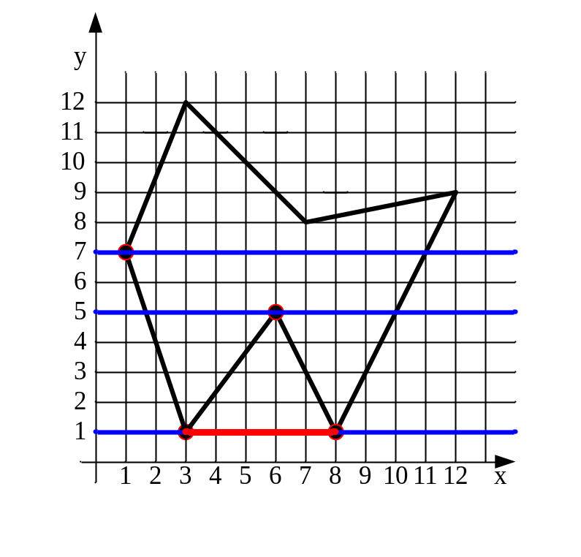
x－扫描线算法——取整规则
交点取舍规则：当扫描线与多边形顶点相交时，交点的取舍，保证交点正确配对。
图 取整规则3

Slide 49
x－扫描线算法——取整规则
解决方法：
当扫描线与多边形的顶点相交时，
  若共享顶点的两条边分别落在扫描线的两边，交点只算一个；
  若共享顶点的两条边在扫描线的同一边，这时交点作为零个或两个。

Slide 50
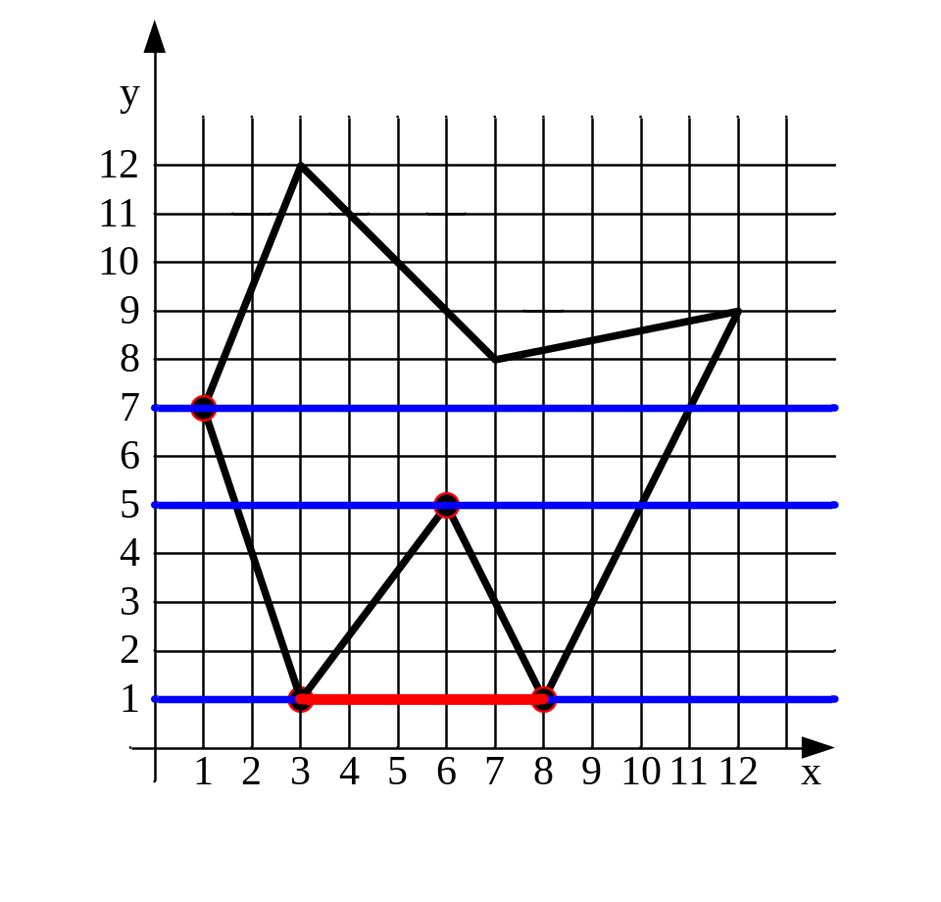
x－扫描线算法——取整规则
实际处理：只要检查顶点的两条边的另外两个端点的Y值，两个Y值中大于交点Y值的个数是0，1，2，来决定取0，1，2个交点。
图 取整规则3

Slide 51

x－扫描线算法——取整规则
图 与扫描线相交的多边形顶点的交点数

Slide 52

改进的有效边表算法（Y连贯性算法）
改进原理：
处理一条扫描线时，仅对有效边求交。
利用扫描线的连贯性。
利用多边形边的连贯性。
图 与多边形边界相交的两条
连续扫描线交点的相关性

Slide 53
改进的有效边表算法（Y连贯性算法）
有效边（Active Edge）：指与当前扫描线相交的多边形的边，也称为活性边。
有效边表（Active Edge Table, AET）：把有效边按与扫描线交点x坐标递增的顺序存放在一个链表中，此链表称为有效边表。
有效边表的每个结点：
x y_{max} 1/k next

Slide 54
改进的有效边表算法——构造边表
首先构造一个纵向链表，链表的长度为多边形所占有的最大扫描线数，链表的每个结点，称为一个桶，则对应多边形覆盖的每一条扫描线。
将每条边的信息装入与该边最小y坐标（y_{min} ）相对应的桶处。也就是说，若某边的较低端点为y_{min}，则该边就放在相应的扫描线桶中。

Slide 55
改进的有效边表算法——构造边表
每条边的数据形成一个结点，内容包括：该扫描线与该边的初始交点x（即较低端点的x值），1/k，以及该边的最大y值y_{max}。
x|_{ymin} y_{max} 1/k next
同一桶中若干条边按x|_{ymin}由小到大排序，若x|_{ymin} 相等，则按照1/k由小到大排序。

Slide 56

解决顶点交点计为1时的情形：
图 将多边形的某些边缩短以分离那些应计为1个交点的顶点

Slide 57








图 多边形P₀P₁P₂P₃P₄P₅P₆

Slide 58



图 多边形P₀P1P₂P₃P₄P₅P₆

Slide 59
改进的有效边表算法——算法步骤
(1)初始化：构造边表，AET表置空；
(2)将第一个不空的ET表中的边与AET表合并；
(3)由AET表中取出交点对进行填充。填充之后删除y_{max}=y的边；
(4)y_{i+1}=y_{i}+1,根据x_{i+1}=x_{i}+1/k计算并修改AET表，同时合并ET表中y=y_{i+1}桶中的边，按次序插入到AET表中，形成新的AET表；
(5)AET表不为空则转(3)，否则结束。

Slide 60
边缘填充算法
基本思想：按任意顺序处理多边形的每条边。处理时，先求出该边与扫描线的交点，再对扫描线上交点右方的所有象素取反。
算法简单，但对于复杂图形，每一象素可能被访问多次

Slide 61

边缘填充算法
边缘填充算法的过程

Slide 62
栅栏填充算法
栅栏指的是一条过多边形顶点且与扫描线垂直的直线。它把多边形分为两半。
基本思想：按任意顺序处理多边形的每一条边，但处理每条边与扫描线的交点时，将交点与栅栏之间的象素取反。
这种算法尽管减少了被重复访问象素的数目，但仍有一些象素被重复访问。

Slide 63

栅栏填充算法
栅栏填充算法的过程

Slide 64
边标志算法
基本思想：先用特殊的颜色在帧缓存中将多边形的边界勾画出来，然后将着色的象素点依x坐标递增的顺序配对，再把每一对象素构成的区间置为填充色。
边标志算法对每个像素仅访问一次。当用软件实现本算法时，速度与改进的有效边表算法相当，但本算法用硬件实现后速度会有很大提高。

Slide 65
边标志算法
边标志算法分为两个步骤：
1）打标记。对多边形的每条边进行直线扫描转换，即对多边形边界所经过的像素打上标志；
2）填充，即对每条与多边形相交的扫描线，从左至右逐个访问该扫描线上的像素，使用一个布尔变量inside来指示当前的状态，若在多边形内，则inside为真；否则为假。inside的初始值为假，每当当前访问像素为被打上标志的点，就把inside取反，对未打上标志的点，inside不变。若访问当前像素时，对inside作必要操作后，inside为真，则把该像素置为多边形要填充的颜色。

Slide 66

相关概念——内外测试
图 自相交的多边形与不自交的多边形

Slide 67

相关概念——内外测试
奇-偶规则（Odd-even Rule）
从任意位置p作一条射线，若与该射线相交的多边形边的数目为奇数，则p是多边形内部点，否则是外部点。

Slide 68
相关概念——内外测试
非零环绕数规则（Nonzero Winding Number Rule）
首先使多边形的边变为矢量。
将环绕数初始化为零。
再从任意位置p作一条射线。当从p点沿射线方向移动时，对在每个方向上穿过射线的边计数，每当多边形的边从右到左穿过射线时，环绕数加1，从左到右时，环绕数减1。
处理完多边形的所有相关边之后，若环绕数为非零，则p为内部点，否则，p是外部点。

Slide 69
相关概念——内外测试
两种规则的比较

Slide 70
相关概念——曲线边界区域填充
相交计算中包含了非线性边界。
对于圆和椭圆这类简单曲线：
（1）计算与同一扫描线相交的曲线上的两个交点；
（2）简单填充在曲线两侧上的边界点间的水平象素区间。

Slide 71
3.4 字符处理
字符指数字、字母、汉字等符号。计算机中字符由一个数字编码唯一标识。
国际上最流行的字符集：“美国信息交换用标准代码集”，简称ASCII码。它是用7位二进制数进行编码表示128个字符；包括字母、标点、运算符以及一些特殊符号。
字库：为了在显示器等输出设备上输出字符，系统中必须装备有相应的字库。字库中存储了每个字符的形状信息，字库分为矢量型和点阵型两种。

Slide 72

字符处理——点阵字符
在点阵表示中，每个字符由一个点阵位图来表示。
显示时：形成字符的像素图案。
图 字符A的点阵表示

Slide 73
字符处理——点阵字符
定义和显示直接、简单。
存储需要耗费大量空间。
  从一组点阵字符生成不同尺寸和不同字体的其他字符。
  采用压缩技术。

Slide 74

字符处理——矢量字符
矢量字符采用直线和曲线段来描述字符形状，矢量字符库中记录的是笔画信息。
显示时：解释字符的每个笔画信息，通过扫描转换算法得到对应的像素图案。
图 字符A的矢量表示

Slide 75
字符处理——矢量字符
轮廓字型法采用直线或二、三次曲线的集合来描述一个字符的轮廓线，轮廓线构成了一个或若干个封闭区域，显示时只要填充这些区域就可产生相应的字符。
显示时可以“无极放缩”。
占用空间少，美观，变换方便。

Slide 76
3.5 属性处理
图素或图段的外观由其属性决定。
图形软件中实现属性选择的方法是提供一张系统当前属性值表，通过调用标准函数提供属性值表的设置和修改。进行扫描转换时，系统使用属性值表中的当前属性值进行显示和输出。

Slide 77
属性处理
线型与线宽
区域填充属性

Slide 78
线型与线宽——线型
线型的显示可用象素段方法实现：针对不同的线型，画线程序沿路径输出一些连续象素段，在每两个实心段之间有一段中间空白段，他们的长度（象素数目）可用象素模板(pixel mask)指定。
存在问题：如何保持任何方向的划线长度近似地相等。

Slide 79

图 相同数目象素显示的不等长划线
可根据线的斜率来调整实心段和中间空白段的像素数目。

Slide 80

线型与线宽——线宽
线刷子：垂直刷子、水平刷子
图 线刷子

Slide 81
线型与线宽——线宽
实现简单、效率高。
斜线与水平(或垂直)线不一样粗。
当线宽为偶数个象素时，线的中心将偏移半个象素。
利用线刷子生成线的始末端总是水平或垂直的，看起来不太自然。
解决：添加“线帽（line cap）”

Slide 82

图 线帽
方帽：调整端点位置，使粗线的显示具有垂直于线段路径的正方形端点。
凸方帽：简单将线向两头延伸一半线宽并添加方帽。
圆帽：通过对每个方帽添加一个填充的半圆得到。

Slide 83

线型与线宽——线宽
当比较接近水平的线与比较接近垂直的线汇合时，汇合处外角将有缺口。
图 线刷子产生的缺口

Slide 84

解决：斜角连接（miter join）、圆连接（round join）、斜切连接（bevel join）
图 线刷子产生的缺口

Slide 85

方刷子
图 方刷子
特点：
方刷子绘制的线条（斜线）比用线刷子所绘制的线条要粗一些。
方刷子绘制的斜线与水平（或垂直）线不一样粗。
方刷子绘制的线条自然地带有一个“方线帽”。

Slide 86

线型与线宽——线宽
区域填充
改变刷子形状
图 利用像素模板进行线宽处理

Slide 87
3.6 在OpenGL中绘图
点的绘制
直线的绘制
多边形面的绘制
OpenGL中的字符函数

Slide 88
点的绘制
点的绘制
glBegin(GL_POINTS)；
glVertex3f(0.0f, 0.0f, 0.0f);
glVertex3f(10.0f, 0.0f, 0.0f);
glEnd()；
点的属性（大小/颜色）
void glPointSize(GLfloat size)；

Slide 89

直线的绘制
直线的绘制模式
  GL_LINES
  GL_LINE_STRIP
  GL_LINE_LOOP
（a）GL_LINES画线模式 （b）GL_LINE_STRIP画线模式 （c）GL_LINE_LOOP画线模式
图 OpenGL画线模式

Slide 90
直线的绘制
直线的属性
  线宽
  void glLineWidth(GLfloat width)
  线型
  glEnable(GL_LINE_STIPPLE)；
  glLineStipple(GLint factor，GLushort pattern)；

Slide 91

直线的绘制
图 画线模式用于构造线段

Slide 92
多边形面的绘制
三角形面的绘制
  GL_TRIANGLES
  GL_TRIANGLE_STRIP
  GL_TRIANGLE_FAN
四边形面的绘制
  GL_QUADS
  GL_QUADS_STRIP
多边形面的绘制（GL_POLYGON）

Slide 93
多边形面的绘制
多边形面的绘制规则
  所有多边形都必须是平面的。
  多边形的边缘决不能相交，而且多边形必须是凸的。
解决：对于非凸多边形，可以把它分割成几个凸多边形（通常是三角形），再将它绘制出来。

Slide 94
多边形面的绘制
问题：轮廓图形状态会看到组成大表面的所有小三角形。
处理：OpenGL提供了一个特殊标记来处理这些边缘，称为边缘标记。
glEdgeFlag（True）
glEdgeFlag（False）

Slide 95
多边形面的属性
多边形面的正反属性（绕法）
指定顶点时顺序和方向的组合称为“绕法”。绕法是任何多边形图元的一个重要特性。一般默认情况下，OpenGL认为逆时针绕法的多边形是正对着的。
glFrontFace(GL_CW)；
glFrontFace(GL_CCW)；

Slide 96
多边形面的属性
多边形面的颜色
  glShadeModel(GL_FLAT) 用指定多边形最后一个顶点时的当前颜色作为填充多边形的纯色，唯一例外是GL_POLYGON图元，它采用的是第一个顶点的颜色。
  glShadeModel(GL_SMOOTH) 从各个顶点给三角形投上光滑的阴影，为各个顶点指定的颜色之间进行插值。

Slide 97
多边形面的属性
多边形面的显示模式
glPolygonMode(GLenum face，GLenum mode)；
  参数face用于指定多边形的哪一个面受到模式改变的影响。
  参数mode用于指定新的绘图模式。

Slide 98
多边形面的属性
多边形面的填充
多边形面既可以用纯色填充，也可以用32×32的模板位图来填充。
void glPolygonStipple(const GLubyte *mask);
glEnable(GL_POLYGON_STIPPLE);

Slide 99
多边形面的属性
多边形面的法向量
  法向量是垂直于面的方向上点的向量，它确定了几何对象在空间中的方向。
  在OpenGL中，可以为每个顶点指定法向量。
void glNormal3{bsidf} ( TYPE nx, TYPE ny, TYPE nz);
void glNormal3{bsidf}v (const TYPE* v);
Notes:
*
1999年7月07/16/96
*
<number>##

Slide 100
OpenGL中的字符函数
GLUT位图字符
void glutBitmapCharacter(void *font, int character);
GLUT矢量字符
void glutStrokeCharacter(void *font, int character);
Notes:
*
1999年7月07/16/96
*
<number>##

Slide 101
The End!

